Slide 1

Lançamento diário de horas KOSIN

Slide 2
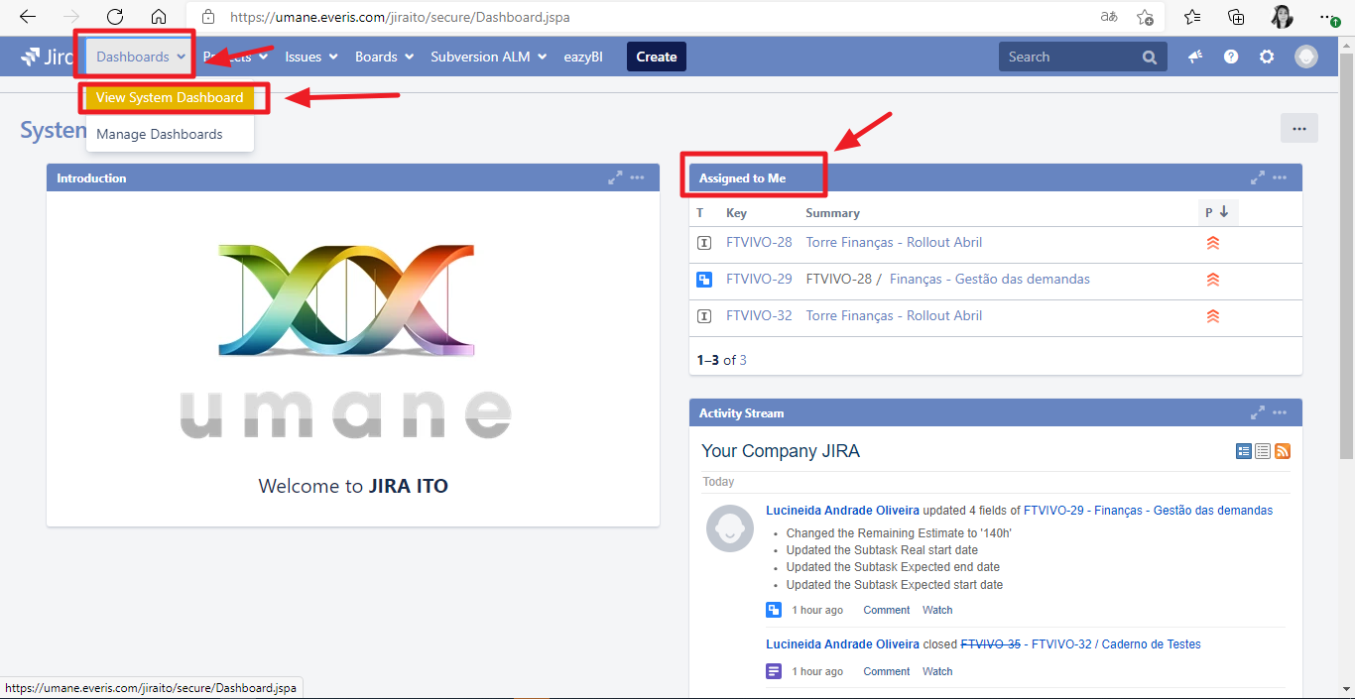
Acessar o link do KOSIN: https://umane.everis.com/jiraito

Slide 3
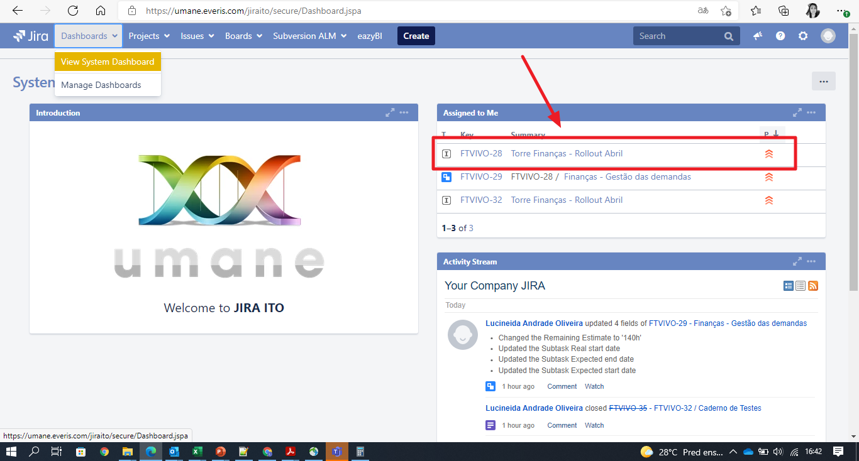
Acessar a torre na qual você está alocado, se atentar ao Rollout vigente

Slide 4
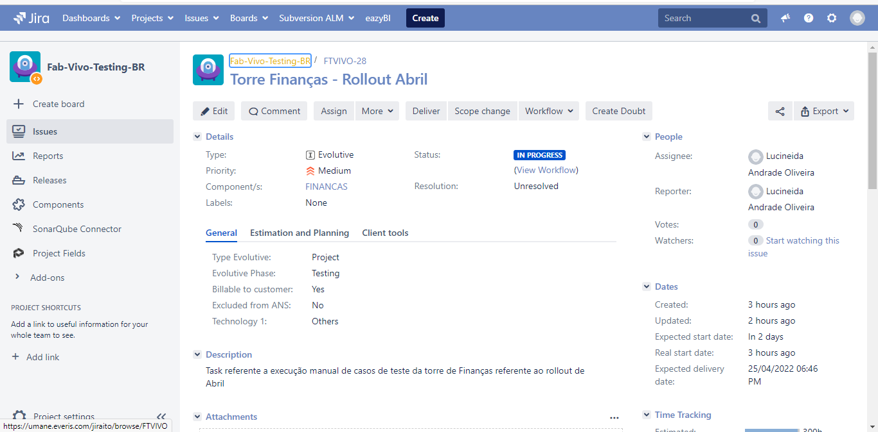
Abrir a Task referente a sua alocação

Slide 5
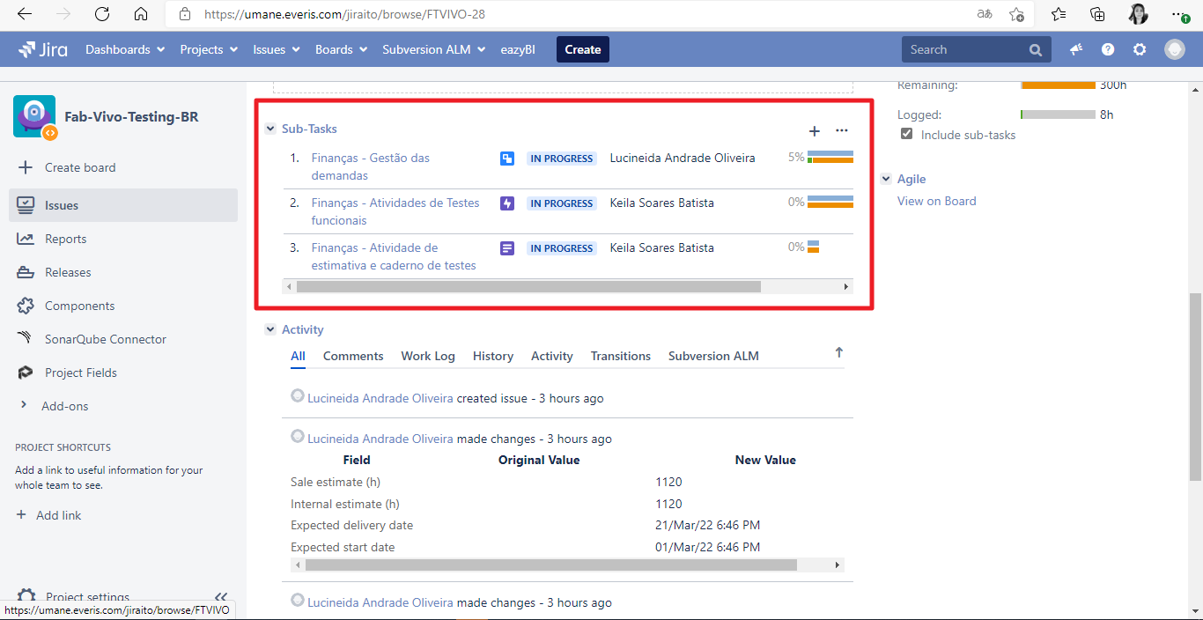
Visualizar as Subtasks logo abaixo e identificar as tarefas que realizou no dia que estão assignadas no seu nome

Slide 6
Exemplo: caso tenha trabalhado no dia, em tarefas de execução de testes e de estimativa de projetos, é necessário lançar as horas reais trabalhadas em cada uma.
(caso não tenha alguma planificada para você, procurar o líder)

Slide 7
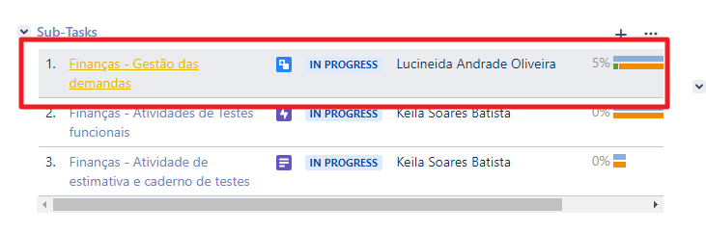
Para realizar o lançamento de horas em uma atividade, é necessário selecionar a Sub-Task desejada.

Slide 8
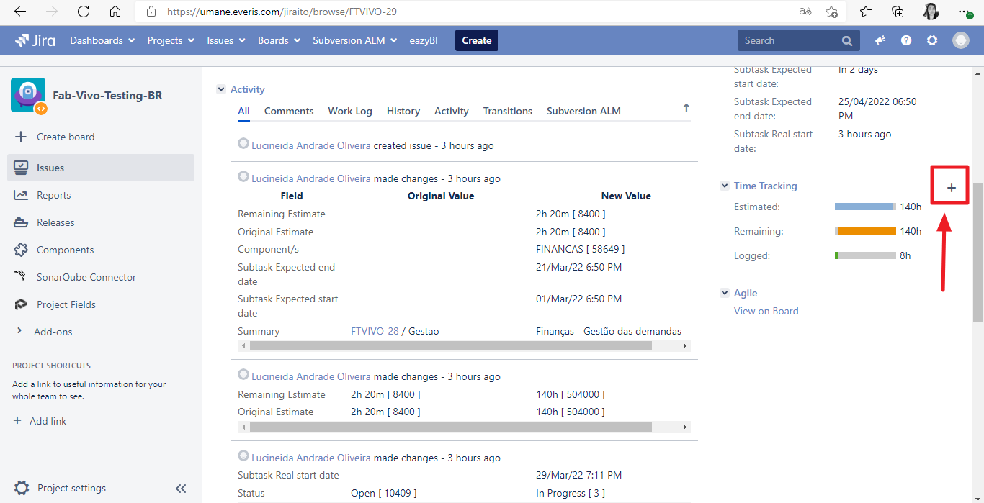
Clicar no + da opção Time Tracking

Slide 9
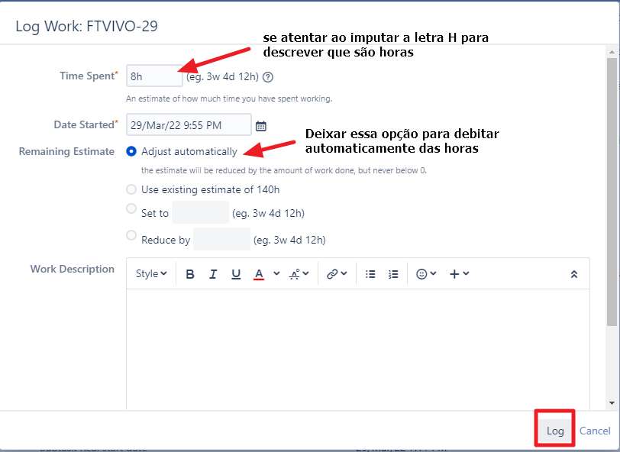
Imputar as horas gastas na atividade

Slide 10
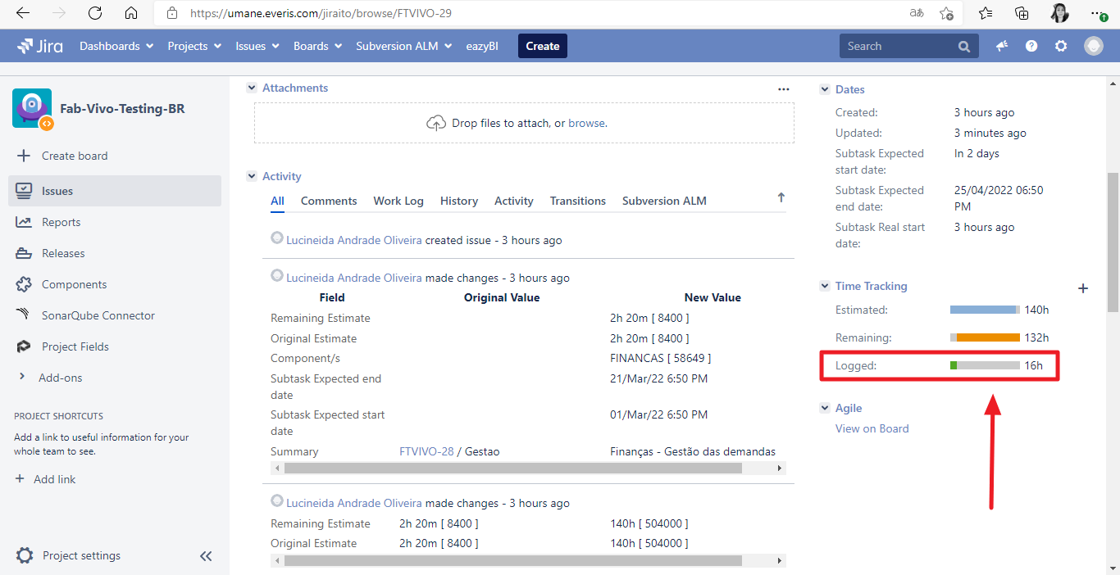
Confirmar que houve aumento de horas imputadas

Slide 11
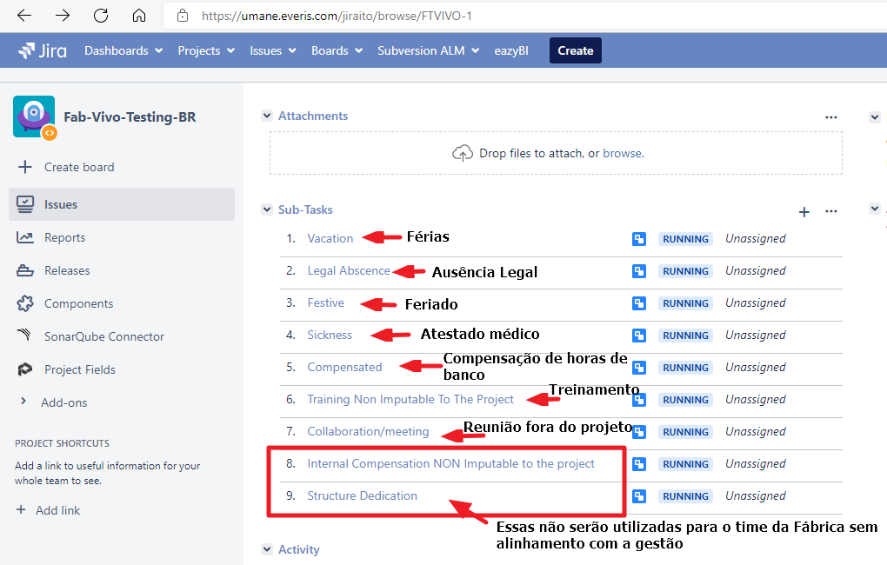
Lançamento de outras atividades ou ausências
Acessar o link https://umane.everis.com/jiraito/browse/FTVIVO-1

Slide 12
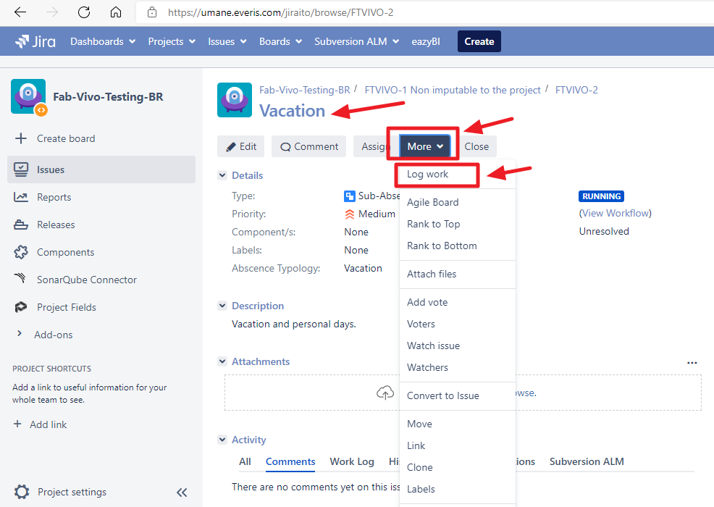
Como lançar outras atividades ou ausências

Slide 13
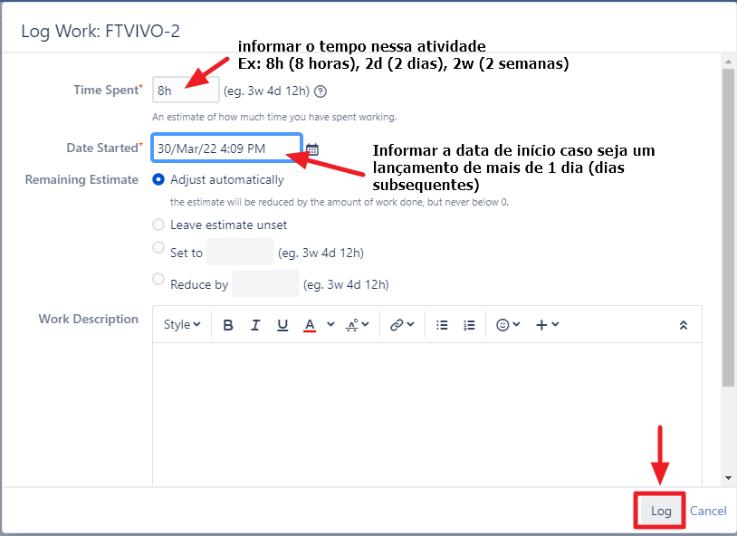
Como lançar outras atividades ou ausências

